Slide 1

NÁZEV: VY_32_INOVACE_08_ Německý jazyk 7.-9.r.
NÁZEV ŠKOLY:ZŠ Dolní Benešov, příspěvková organizace
AUTOR: Mgr. Ludmila Faiková
TEMA: Schulsachen
ČÍSLO PROJEKTU: CZ.1.07/1.4.00/21.1262

Slide 2
Anotace:
Tato prezentace je určena k seznámení s novou slovní zásobou - Schulsachen.

Slide 3




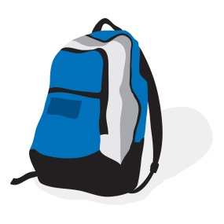

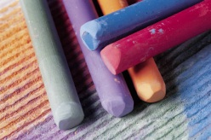
SCHULSACHEN
der Marker
der Radiergummi
der Spitzer
das Mäppchen
der Block
das Buch
der Filzstift
der Zirkel
der Pinsel
das Lineal
der Klebstoff
der Bleistift
der Rucksack
das Heft
der Kuli
der Füller
die Schere
die CD
die Lampe
die Kreide

Slide 4
SCHULSACHEN
Doplň členy:
Marker
Radiergummi
Spitzer
Mäppchen
Block
Buch
Filzstift
Zirkel
Pinsel
Lineal
Klebstoff
Bleistift
Rucksack
Heft
Kuli
Füller
Schere
CD
Lampe
Kreide

Slide 5
SCHULSACHEN
Doplň k členům slovíčka:
der
der
der
das
der
das
der
der
der
das
der
der
der
das
der
der
die
die
die
die

Slide 6
SCHULSACHEN
Napiš k obrázkům slovíčka:

Slide 7
Citace:
Text je dílem autora.
Obrázky jsou z otevřené galerie Microsoft Office.
www.office.microsoft.com
10.5.2012

